Slide 1

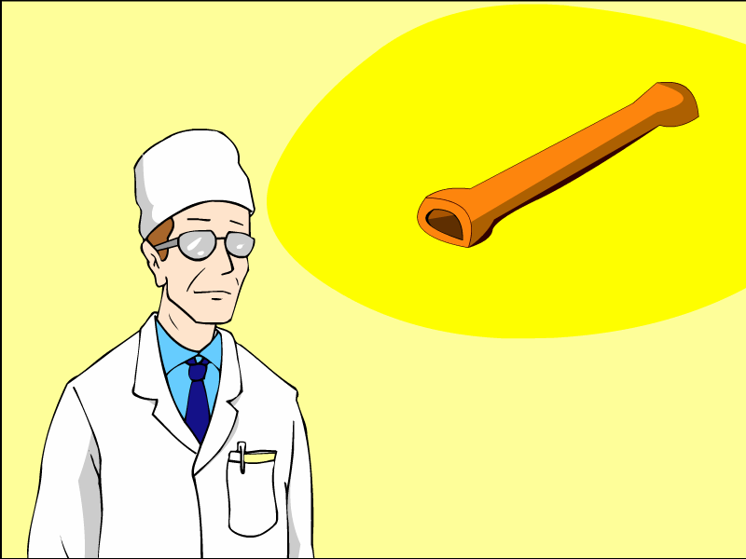
１３、世界上第一个听诊器
福彩希望小学 史美花

Slide 2
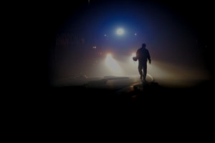

可怕
肺 结 核
痛苦
惊恐
死亡

Slide 3
1816年，法国巴黎流行着可怕的肺结核病。有位名叫雷奈克的医生，看到许多病人痛苦地死去，心里十分难过。

Slide 4
一个人如果有了疾病,
他的内脏运动就会出现异常。
有没有办法及早发现人体内
的这些变化呢？

Slide 5
有没有办法及早发现病人内脏运动的变化呢？

Slide 6
如果有办法及早发现人体内的这些变化，我就可以及时————————。
如果能及时诊断出病情，就—————。
如果能治疗这可怕的肺结核病，就———————

Slide 7
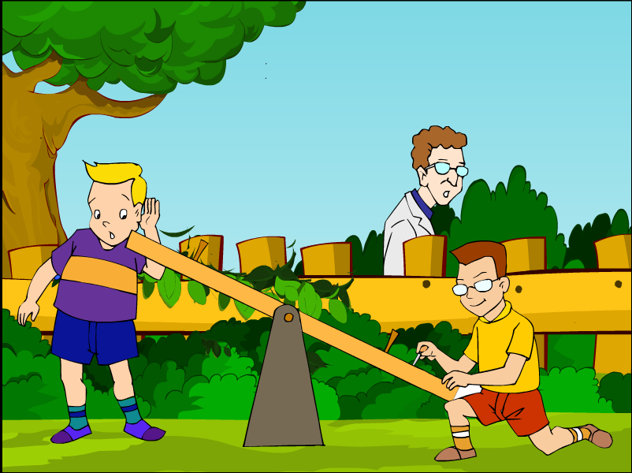
？
站在这头
弯着腰
紧贴
他看见两个男孩，一个________, ______, 把耳朵____翘
翘板,一个__________, 用一枚铁钉在板上 ___________。
蹲在那头
轻轻地划着

Slide 8
雷奈克试了试，声音果然沿着木板传了过来。

Slide 9
他高兴极了，马上跑回医院他把笔记簿卷成筒儿，一头靠着病人的胸腔,另一头凑近自己的耳朵。

Slide 10
他高兴极了，马上跑回医院。他把笔记簿卷成筒儿，一头靠着病人的胸腔,另一头凑近自己的耳朵。

Slide 11
啊！呼吸声、心跳声都听到了！

Slide 12
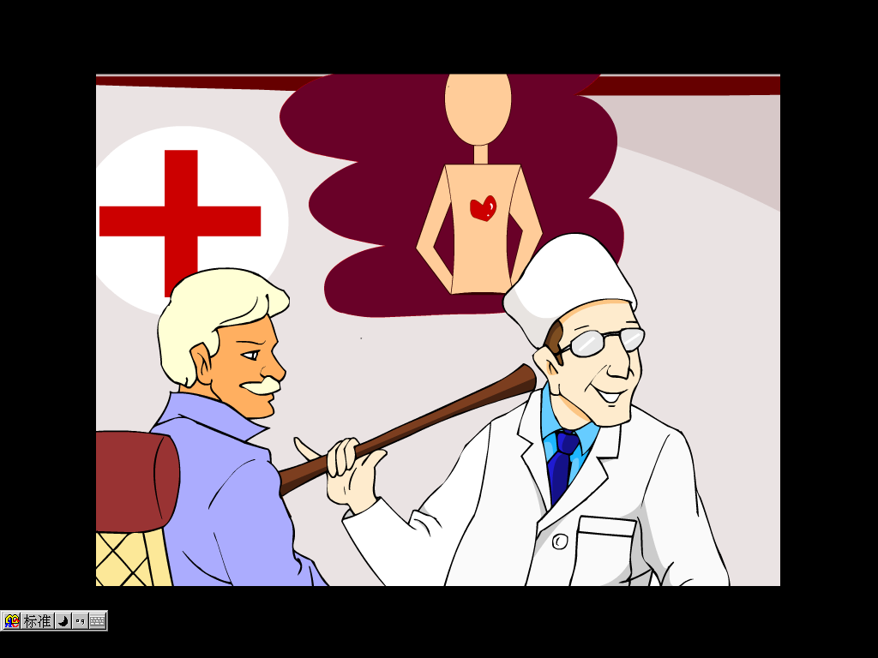

Slide 13
就这样，雷奈克每天可以用它仔细听病人内脏的声音，然后分析研究，作出诊断。

Slide 14
以后，雷奈克又发现空心木管听诊效果更好。于是，他把笔记簿改成了空心木管,两端做成喇叭状，这就成了_________________.
世界上第一个听诊器

Slide 15
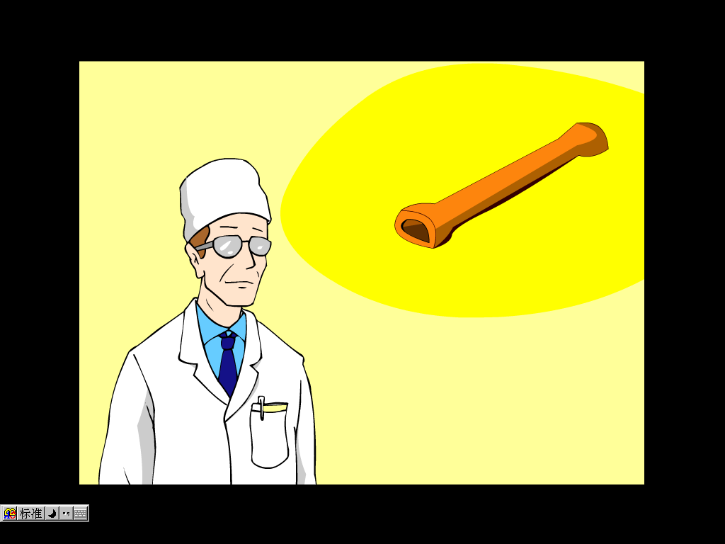

Slide 16

世界上第一个听诊器是_________发明的。作为一个医生，他一直在想有没有办法_____________?
一天 ，雷奈克_____从一个花园走过，突然被两个正在玩跷跷板的男孩吸引住了。只见他们一个_____________ ，另一个 _________。雷奈克发现，原来______________ ,
雷奈克眼前一亮，他马上跑回医院，把______卷成_____，一头____________ ，另一头_______。
来听病人内脏的声音，然后分析研究，作出诊断
后来，经过不断的探索，他又发现了空心木管听诊效果更好。就做成了两端_______状的_____。那就是世界上第一个听诊器。

